Slide 1
«Вести с фронта»
Проектная работа учителя ГОУ СОШ №1283 ЦАО г. Москвы
Посвящается 65-ой годовщине Победы в
Великой Отечественной войне

Slide 2
На рассвете 22 июня 1941 года фашистская Германия без объявления войны напала на Советский Союз. На третий день войны было создано Советское информационное бюро. И на всех фронтах все долгие годы войны работали военные корреспонденты, чьих статей и снимков ежедневно ждала вся страна.
С первых дней войны литература стала важнейшим идейным и духовным оружием в борьбе с врагом. Многие писатели в качестве военных корреспондентов отправились на фронт.
В числе многих был Константин Симонов, поэт и писатель. В годы войны он был собственным корреспондентом газет "Красная Звезда", "Правда", "Комсомольская правда", "Боевое знамя" и др.

Slide 3
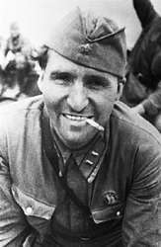
Константин Симонов
(1915-1979)
… С лейкой и с блокнотом,
А то и с пулеметом
Сквозь огонь и стужу
Мы прошли …

Slide 4
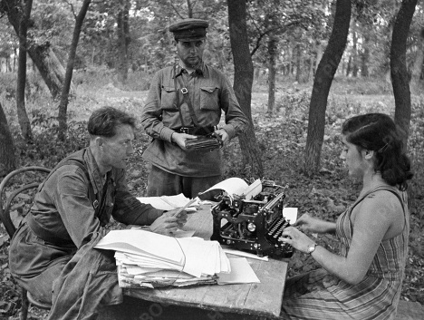
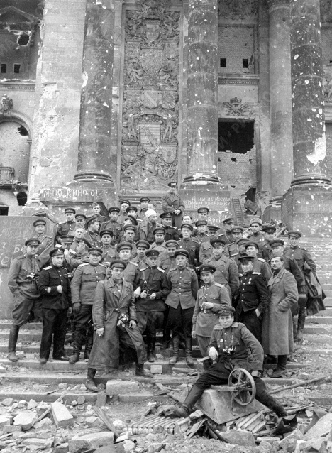
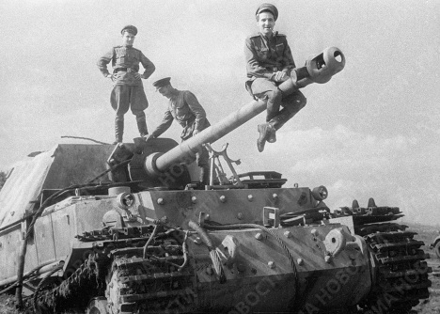
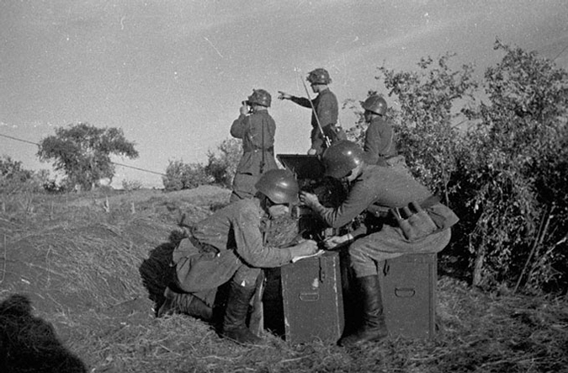
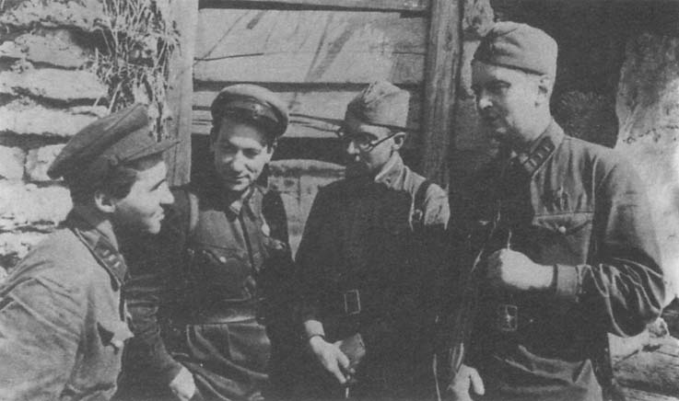
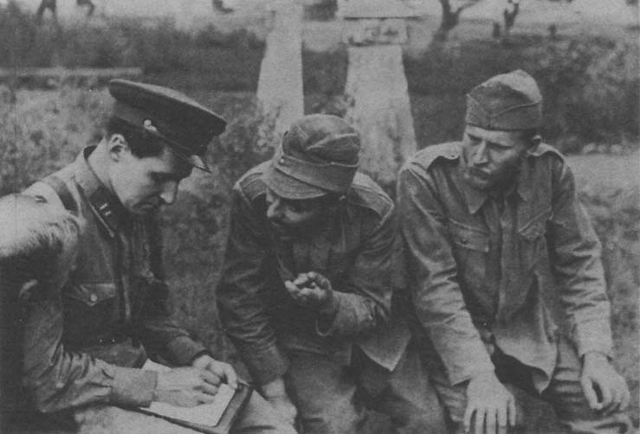
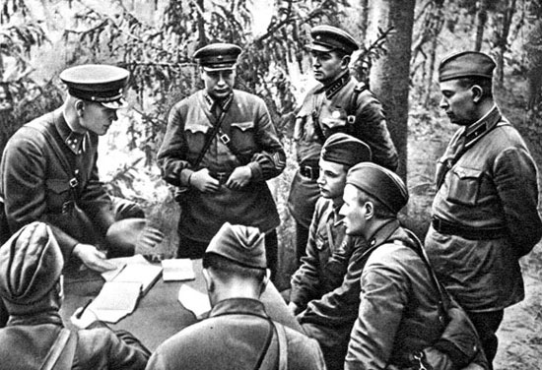
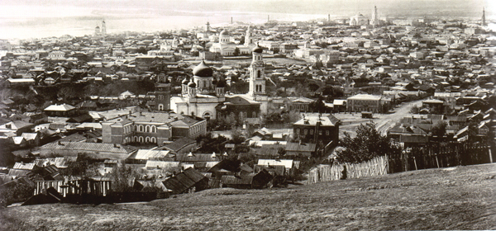
В мае 1945-го года Константин Симонов находился в Берлине и присутствовал при подписании акта капитуляции гитлеровской Германии.
Военные корреспонденты армейской газеты "Защитник Родины" готовят статьи для очередного выпуска газеты. (фото 1941)
Еще в первый год войны, в июле 1941 г., в боях под Могилевом, Константину Симонову чудом удалось выжить.
Это событие он всегда помнил, и даже именно на этом месте в романе «Живые и мертвые» встретятся два любимых симоновских героя – Синцов и Серпилин. На этом поле Симонов завещал развеять и свой прах. Сейчас там стоит валун, на одной из сторон которого высечено «Константин Симонов», а на другой – «Всю жизнь он помнил это поле боя 1941-го года и завещал развеять здесь свой прах». Прах писателя смешался с прахом погибших здесь в сорок первом воинов 388-го полка.
В качестве военного корреспондента Константин Симонов побывал на всех фронтах, был в Румынии, Болгарии, Югославии, Польше, Германии. Все четыре года войны он провел на передовой, идя в бой вместе с другими солдатами.
г. Саратов, где прошли детские годы К. Симонова
Константин Симонов на первых захваченных в боях немецких тяжелых штурмовых орудиях "Фердинанд". (фото1943)
Группа военных корреспондентов у рейхстага. (фото 1945)

Slide 5
Русский писатель, поэт, драматург, сценарист, журналист, общественный деятель, - Константин Симонов выбрал тему войны как главную тему своего творчества. И именно войной он многое мерил в жизни – своей и чужой – и в людях.
Война Симонова объемна, он видит ее с разных точек и ракурсов, свободно перемещаясь в ее пространстве от окопов переднего края до армейских штабов и глубокого тыла. Каждая строка его прозы проверена его, симоновским, военным опытом, и верность этому принципу сдерживала писательскую фантазию.
Проза Симонова – мужская проза. Сравнивая позднее вышедшие дневники с написанной ранее прозой, легко увидеть, что героев своих Симонов посылает туда, где был сам, наделяет их своим военным опытом, своими впечатлениями. Отсюда возникает обманчивое ощущение автобиографичности самих героев, тем более что двое из них – Синцов в трилогии «Живые и мёртвые» и Лопатин в «Так называемой личной жизни» – военные журналисты.

Slide 6
От Москвы до Бреста нет такого места,
Где - бы не скитались мы в пыли.
С лейкой и с блокнотом,
А то и с пулеметом
Сквозь огонь и стужу мы прошли.
Без глотка, товарищ, песню не заваришь,
Так давай по маленькой нальем.
Выпьем за писавших,
Выпьем за снимавших,
Выпьем за шагавших под огнем!
Есть, чтоб выпить повод – за военный провод,
За У-2, за эмку, за успех.
Как пешком шагали, как плечом толкали,
Как мы поспевали раньше всех.
От ветров и водки хрипли наши глотки,
Но мы скажем тем, кто упрекнет:
«С нами покочуйте, с наше поночуйте,
С наше повоюйте хоть бы год!»
Там, где мы бывали, нам танков не давали
Но мы не терялись никогда.
На пикапе драном и с одним наганом
Первыми въезжали в города.
Так выпьем за победу, за нашу газету.
А не доживем, мой дорогой,
Кто-нибудь услышит, снимет и напишет,
Кто-нибудь помянет нас с тобой!
«Песня военных корреспондентов»
Наверное, наиболее полно отразил все, с чем пришлось столкнуться на фронте военным корреспондентам, отражено в стихотворении Константина Симонова «Песня военных корреспондентов», строки которого он посвятил своим коллегам еще в 1943-ем году.

Slide 7
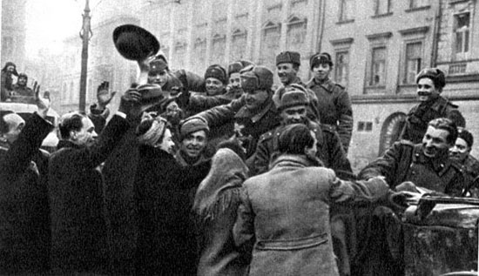
Жди меня, и я вернусь. Только очень жди, Жди, когда наводят грусть Желтые дожди, Жди, когда снега метут, Жди, когда жара, Жди, когда других не ждут, Позабыв вчера. Жди, когда из дальних мест Писем не придет, Жди, когда уж надоест Всем, кто вместе ждет.
Жди меня, и я вернусь, Не желай добра Всем, кто знает наизусть, Что забыть пора. Пусть поверят сын и мать В то, что нет меня, Пусть друзья устанут ждать, Сядут у огня, Выпьют горькое вино На помин души... Жди. И с ними заодно Выпить не спеши.
Жди меня, и я вернусь, Всем смертям назло. Кто не ждал меня, тот пусть Скажет: - Повезло. Не понять, не ждавшим им, Как среди огня Ожиданием своим Ты спасла меня. Как я выжил, будем знать Только мы с тобой,- Просто ты умела ждать, Как никто другой.
Если ты фашисту с ружьем Не желаешь навек отдать Дом, где жил ты, жену и мать, Все, что родиной мы зовем, - Знай: никто ее не спасет, Если ты ее не спасешь; Знай: никто его не убьет, Если ты его не убьешь. И пока его не убил, Помолчи о своей любви, Край, где рос ты, и дом, где жил, Своей родиной не зови.
(из стихотворения «Если дорог тебе твой дом…», 1942)
Но не только фронтовых новостей ждали от военного корреспондента Константина Симонова. В госпиталях или перед боем люди беззвучно шептали, словно молитву, строки поэта Константина Симонова, строки, внушавшие веру и спасшию многие души и жизни, вселявшие в них надежду.
Основная задача Симонова как корреспондента заключалась в том, чтобы максимально способствовать поднятию духа солдат и вселять в них веру в победу. И часто это звучало сильно, жестко, по-настоящему, по-мужски.
«Жди меня»

Slide 8
На войне сложился стиль работы Симонова, основой которого стала работоспособность, собранность и целеустремленность. За четыре военных года – пять сборников очерков и рассказов, повести, дневники и стихи, которых ожидала всегда с нетерпением буквально вся воюющая страна.
За годы войны и в послевоенное время (продолжая работать военным корреспондентом в Японии, США, Китае и др.) стал одним из лучших военных журналистов и на всю жизнь остался военным писателем, летописцем и историком этой войны.
Константин Симонов всегда помнил и очень часто повторял две усвоенные на войне истины. Первая заключается в том, что один человек всю войну знать не может и потому она всегда – у каждого своя. А вторая – в том, что военный корреспондент – профессия трудная и опасная, но далеко не самая сложная и уж точно не самая опасная на войне.

